Slide 1
グループミーティング
M214135 奥野涼雅

Slide 2
今回の内容
学習されたモデルを利用した特徴マップの可視化
精度向上のための手法 ~SEブロック~

Slide 3

作成したモデルの簡単な説明
入力
学習済みモデル : ResNet50を基に構成
ResNet50 : 畳み込み層49層、全結合層1層で構成
Conv
MaxPool
ステージ1のチャネル数
Conv_1:64 Conv_2:64 Conv_3:256
ステージ2のチャネル数
Conv_1:128 Conv_2:128 Conv_3:512
※この画像は専門家が撮ったもの
Conv
Conv
Conv
Conv
ADD
Conv
Conv
Conv
ADD
Conv
Conv
Conv
ADD
学習済みモデル
Conv
ステージ3のチャネル数
Conv_1:256 Conv_2:256 Conv_3:1024
ステージ4のチャネル数
Conv_1:512 Conv_2:512 Conv_3:2048
Conv
Conv
Conv
ADD
Conv
Conv
Conv
ADD
Conv
Conv
Conv
ADD
Conv
Conv
Conv
ADD
Conv
Conv
出力
評価 : 100点
Conv
Conv
Conv
ADD
Conv
Conv
Conv
ADD
Conv
Conv
Conv
ADD
Conv
Conv
Conv
ADD
Conv
Conv
Conv
ADD
Conv
Conv
Conv
ADD
Conv
Conv
Conv
ADD
Conv
Conv
Conv
ADD
Conv
Conv
Conv
ADD
AvgPool
FC
出力
1
ResNet50のネットワークモデル

Slide 4
CNNの特徴抽出について
CNNの一般的な考え方
初期の層 : 画像全体の特徴抽出
後期の層 : タスクに特化した特徴抽出 (分類タスクなら分類問題のための特徴抽出)
今回は2種類の畳み込み層の特徴マップの可視化を行う
写真全体のどういった部分の特徴を抽出しているのかを調査
写真のどの部分に注目して専門家の写真とアマチュアの写真を分類しているのかを調査

Slide 5
重みを可視化する部分
Conv
MaxPool
ステージ1のチャネル数
Conv_1:64 Conv_2:64 Conv_3:256
ステージ2のチャネル数
Conv_1:128 Conv_2:128 Conv_3:512
Conv
Conv
Conv
Conv
ADD
Conv
Conv
Conv
ADD
Conv
Conv
Conv
ADD
Conv
ステージ3のチャネル数
Conv_1:256 Conv_2:256 Conv_3:1024
ステージ4のチャネル数
Conv_1:512 Conv_2:512 Conv_3:2048
Conv
Conv
Conv
ADD
Conv
Conv
Conv
ADD
Conv
Conv
Conv
ADD
Conv
Conv
Conv
ADD
Conv
Conv
Conv
Conv
Conv
ADD
Conv
Conv
Conv
ADD
Conv
Conv
Conv
ADD
Conv
Conv
Conv
ADD
Conv
Conv
Conv
ADD
Conv
Conv
Conv
ADD
Conv
Conv
Conv
ADD
Conv
Conv
Conv
ADD
Conv
Conv
Conv
ADD
AvgPool
FC
出力
ResNet50のネットワークモデル
1
Conv
の部分の畳み込みの特徴マップを可視化

Slide 6
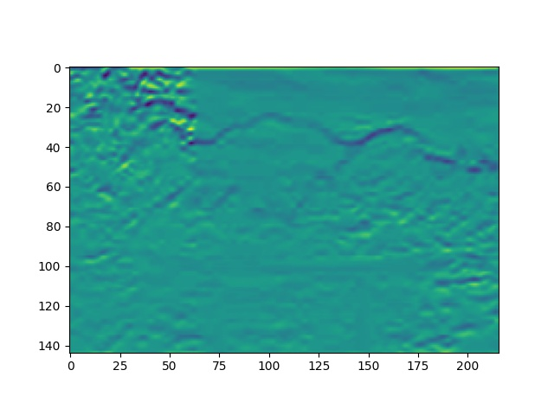
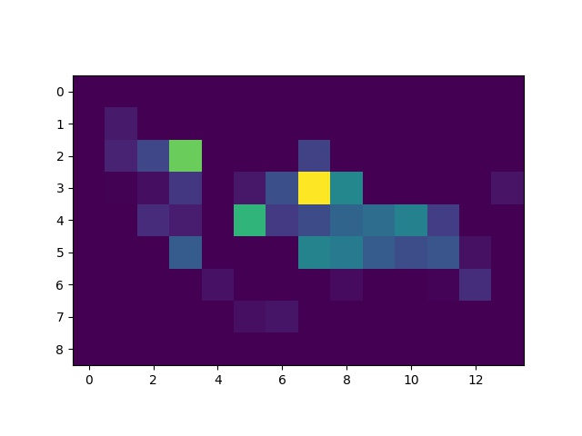
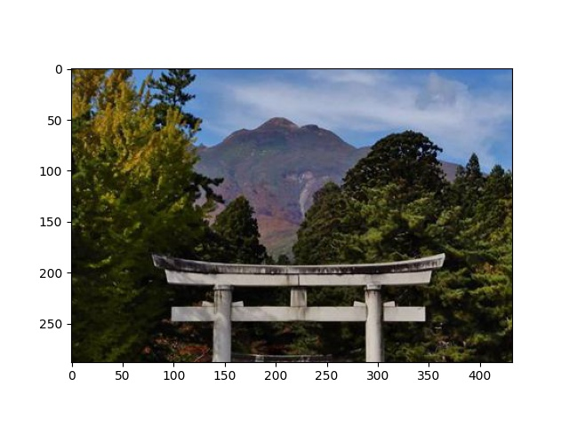
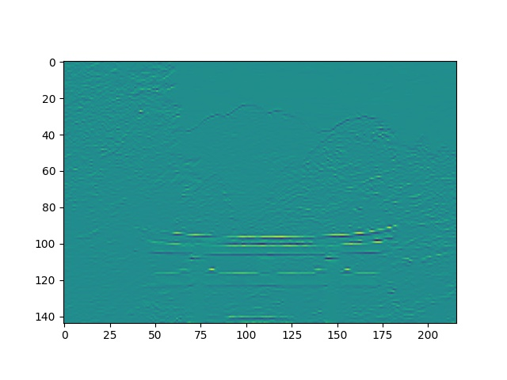
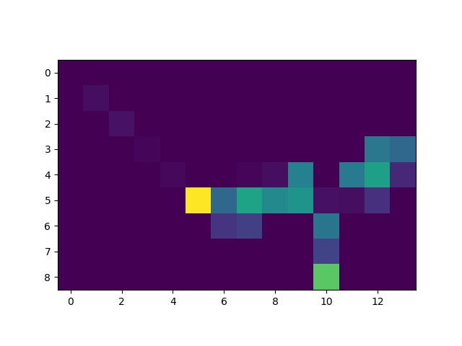
特徴抽出の調査 (入力 : アマチュアの写真)
畳み込み層 第1層
出力 : 64チャネル
(中間層の最初の層)
畳み込み層 第49層
出力 : 2024チャネル
(中間層の最後の層)
入力
全結合層
出力
チャネル 4
・・・
チャネル 4
チャネル 64
チャネル 2000

Slide 7
写真全体のどういった部分の特徴を抽出しているのかを調査
畳み込み層 第1層
出力 : 64チャネル
(中間層の最初の層)
CNNの一般的な考え方
初期の層 : 画像全体の特徴抽出
写真全体の特徴抽出の調査なので第1層の特徴マップを参照
特徴マップからわかること
チャネルによって抽出している部分が違う
チャネル1では色の明度がはっきりしている部分を抽出
チャネル64ではより細かい部分の境界線の部分を抽出
チャネル 4
確かに初期の畳み込み層では
入力画像全体の特徴を抽出していることがわかる
チャネル 64

Slide 8
写真のどの部分に注目して専門家の写真とアマチュアの写真を分類しているのかを調査
畳み込み層 第49層
出力 : 2024チャネル
(中間層の最後の層)
CNNの一般的な考え方
後期の層 : タスクに特化した特徴抽出
写真全体の特徴抽出の調査なので中間層の最後の畳み込み層の特徴マップを参照
特徴マップからわかること
入力画像の面影は存在しない
ピクセル単位で重要度を計算
チャネル 4
チャネル 2000

Slide 9
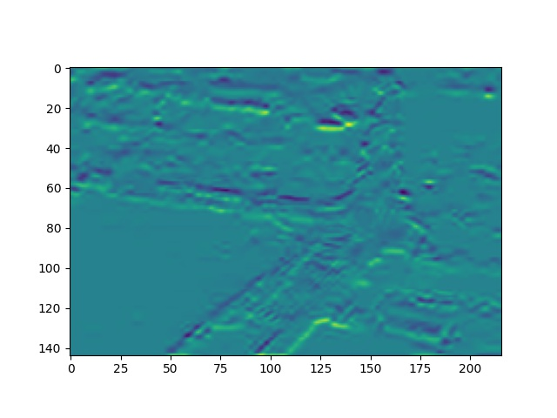
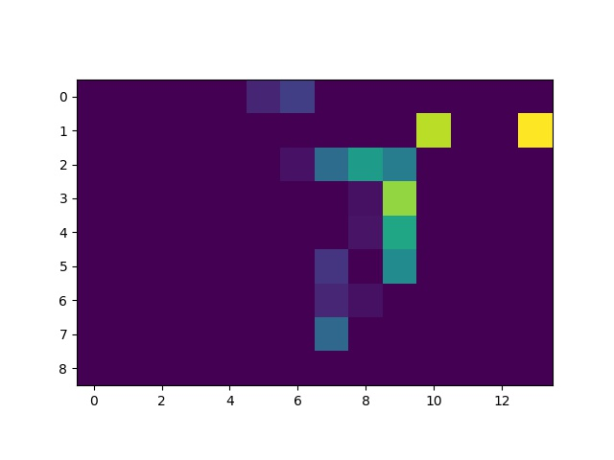
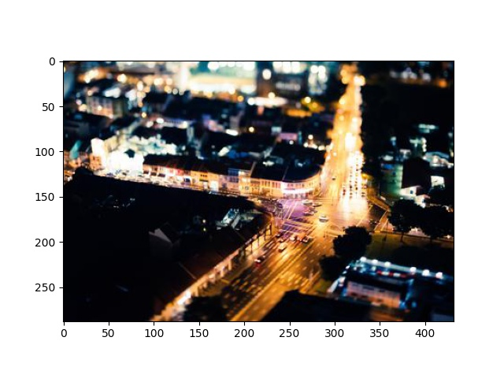
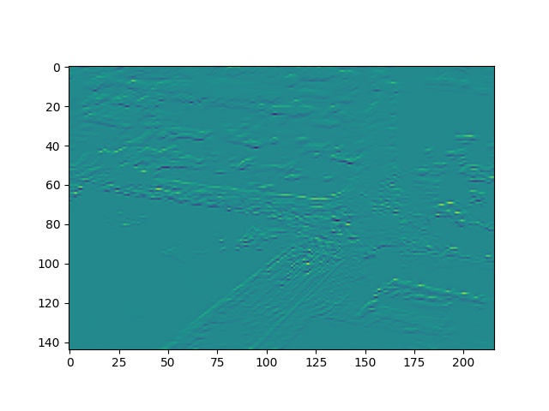
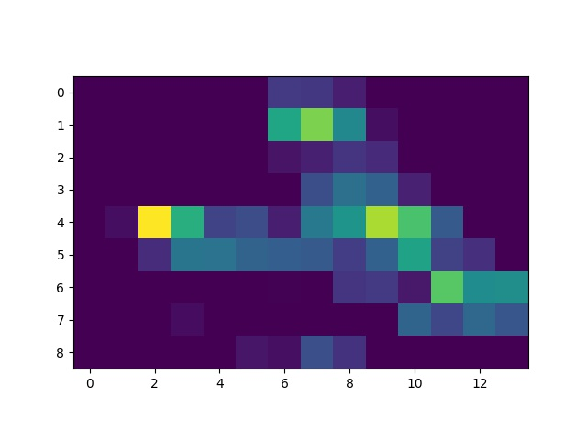
特徴抽出の調査 (入力 : 専門家写真)
畳み込み層 第1層
出力 : 64チャネル
(中間層の最初の層)
畳み込み層 第49層
出力 : 2024チャネル
(中間層の最後の層)
入力
全結合層
出力
チャネル 4
・・・
チャネル 4
チャネル 64
チャネル 2000

Slide 10
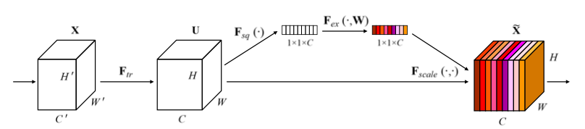
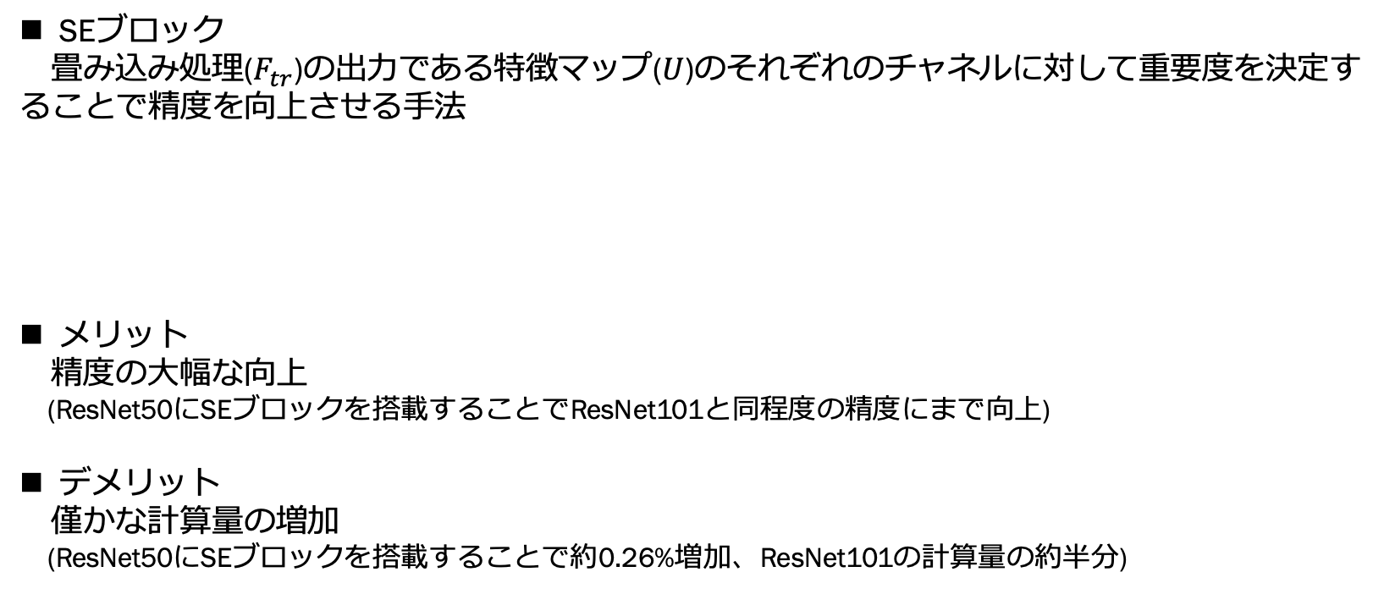
精度向上のための手法
[1] : Squeeze-and-Excitation Network
SEブロック
畳み込み処理($F_{tr}$)の出力である特徴マップ($U$)のそれぞれのチャネルに対して重要度を決定することで精度を向上させる手法
メリット
精度の大幅な向上
(ResNet50にSEブロックを搭載することでResNet101と同程度の精度にまで向上)
デメリット
僅かな計算量の増加
(ResNet50にSEブロックを搭載することで約0.26%増加、ResNet101の計算量の約半分)
[1]の論文より

Slide 11
精度向上のための手法
従来のCNN(入力を3チャネル、出力を2チャネルとする)
チャネル1の
出力結果
チャネル2
チャネル1
チャネル2の
出力結果
SEブロックを搭載したCNN(入力を3チャネル、出力を2チャネルとする)
チャネル1の
出力結果
SE Block
重要度:低
チャネル2
チャネル間の重要度を決定する
チャネル1
チャネル2の
出力結果
重要度:高

Slide 12
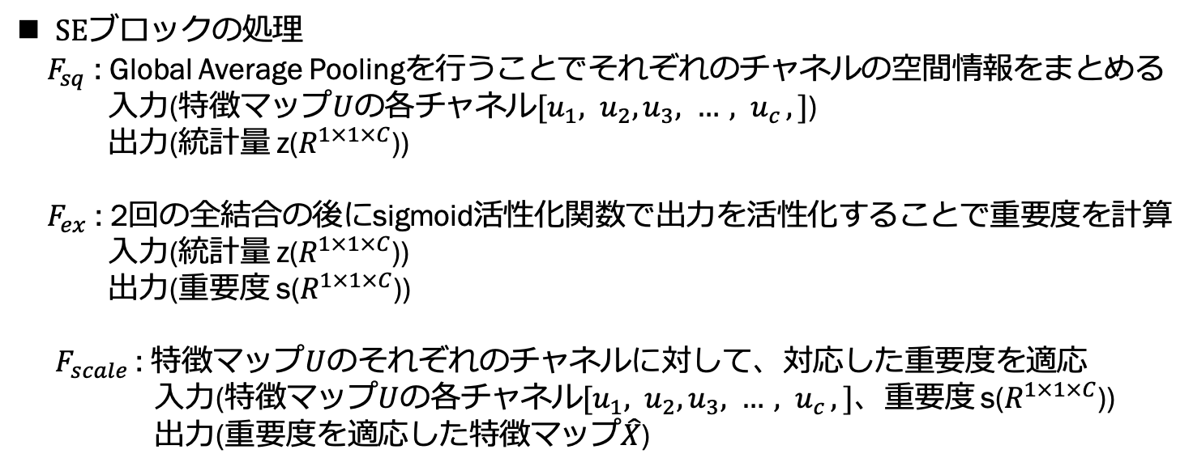
SEブロックについて
[1] : Squeeze-and-Excitation Network
[1]の論文より
SEブロックの処理
$F_{sq}$ : Global Average Poolingを行うことでそれぞれのチャネルの空間情報をまとめる
入力(特徴マップ$U$の各チャネル$[u_{1}, u_{2},u_{3}, {…, u}_{c},]$)
出力(統計量 z($R^{1×1×C}$))
$F_{ex}$ : 2回の全結合の後にsigmoid活性化関数で出力を活性化することで重要度を計算
入力(統計量 z($R^{1×1×C}$))
出力(重要度 s($R^{1×1×C}$))
$F_{scale}$ : 特徴マップ$U$のそれぞれのチャネルに対して、対応した重要度を適応
入力(特徴マップ$U$の各チャネル$[u_{1}, u_{2},u_{3}, {…, u}_{c},]$、重要度 s($R^{1×1×C}$))
出力(重要度を適応した特徴マップ$\hat{X}$)

Slide 13
SEブロックを搭載した際のネットワーク構造
Conv
Tensorflowで実装
Conv
MaxPool
Conv
Conv
Conv
SEブロック
ADD
Conv
Conv
Conv
SEブロック
ADD
Conv
Conv
Conv
SEブロック
ADD
Conv
Conv
Conv
Conv
SEブロック
ADD
Conv
Conv
Conv
SEブロック
ADD
Conv
Conv
Conv
SEブロック
ADD
Conv
Conv
Conv
SEブロック
ADD
Conv
Conv
Conv
Conv
SEブロック
ADD
Conv
Conv
Conv
SEブロック
ADD
Conv
Conv
Conv
SEブロック
ADD
Conv
Conv
Conv
SEブロック
ADD
Conv
Conv
Conv
SEブロック
ADD
Conv
Conv
Conv
SEブロック
ADD
Conv
Conv
Conv
Conv
SEブロック
ADD
Conv
Conv
Conv
SEブロック
ADD
Conv
Conv
Conv
SEブロック
ADD
MaxPool
FC

Slide 14
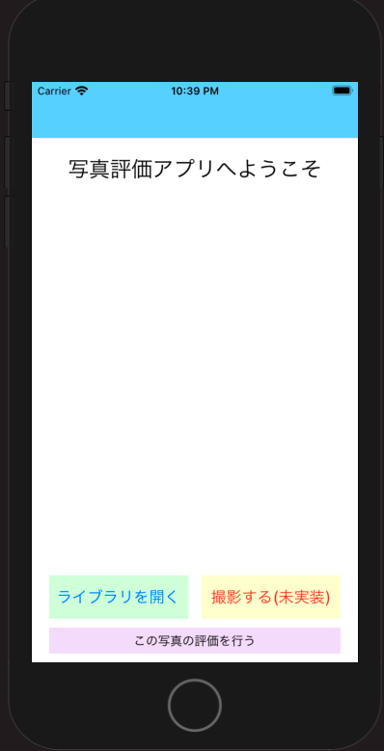
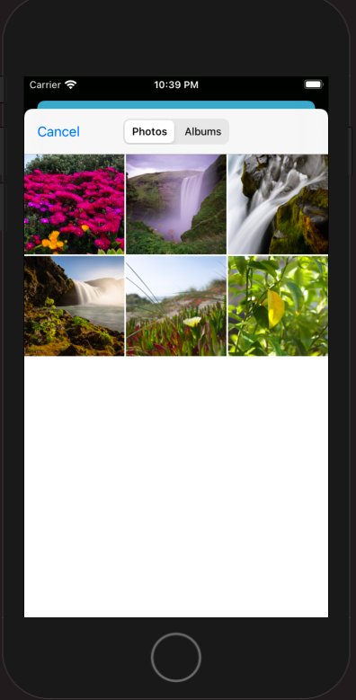
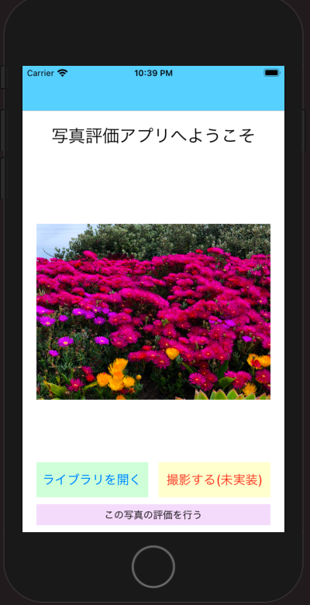
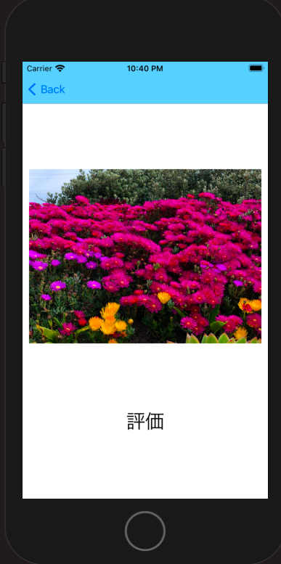
アプリ開発
アプリの動作の流れ
写真の選択→選択した写真の表示→写真の評価結果の表示

Slide 15
アプリ開発
アプリの動作の流れ
ライブラリで選択 or 写真を撮影するを選択できるようなアプリ
写真の撮影
撮影した写真の表示
撮影した写真の表示

Slide 16
次回の内容
SEブロックの適応
アプリ制作

